Slide 1

Обучающий семинар
Порядок оказания государственной услуги
«Предоставление бесплатного и льготного питания отдельным категориям обучающихся и воспитанников в общеобразовательных школах»
(приложение 10 к приказу Министра образования и науки Республики Казахстан от 24 апреля 2020 года № 158)
29 мая 2023г

Slide 2



Перечень основных требований
к оказанию государственной услуги
УСЛУГОДАТЕЛЬ:
Понедельник - пятница
с 9.00ч до 18.30ч
Обед с 13.00ч до 14.30ч
ПОРТАЛ:
Круглосуточно
Услугодатель – организации
образования
Срок оказания госуслуги –
5 рабочих дней

Slide 3





Способы подачи заявления и форма оказания
государственной услуги
ПРИЕМНАЯ
Бумажно
Документы оформляются в бумажном виде через приемную организации
В отчете подаем – оказано в бумажном виде
Электронно
Документы оформляются электронно через ИС «Bilimal» (e.bilimal.kz)
или через www.egov.kz
В отчете подаем - оказано в электронном виде через егов или билимал

Slide 4
Перечень документов необходимых для оказания государственной услуги
Результат оказания государственной услуги
Результат оказания государственной услуги
Справка о предоставлении бесплатного и льготного питания либо мотивированный ответ об отказе в оказании государственной услуги (п. 9 требований к оказанию государственной услуги).
Основания для отказа в оказании государственной услуги, установленные законодательством Республики Казахстан
установление недостоверности документов и (или) данных (сведений), содержащихся в них;
заявление;
Перечень документов необходимых для оказания государственной услуги
документ, удостоверяющий (требуется для идентификации личности);
свидетельство о рождении ребенка (детей) в электронной форме или его копия на бумажном носителе, при отсутствии сведений в ИС ЗАГС, либо родившегося за пределами Республики Казахстан;
копия свидетельства о заключении или расторжении брака (при отсутствии сведений в ИС ЗАГС);
копия документа, подтверждающего статус.
несоответствие услугополучателя и (или) представленных материалов, объектов, данных и сведений, необходимых для оказания государственной услуги, требованиям, установленным ППРК № 64 от 25 января 2008 года;
отсутствие согласия услугополучателя, на доступ к персональным данным ограниченного доступа, которые требуются для оказания государственной услуги.
Отказ в оказании государственной услуги оформляется в соответствии со ст.73-74 АППК РК

Slide 5
Оформление отказа в оказании государственной услуги
АДМИНИСТРАТИВНЫЙ ПРОЦЕДУРНО-ПРОЦЕССУАЛЬНЫЙ КОДЕКС РЕСПУБЛИКИ КАЗАХСТАН
Кодекс Республики Казахстан от 29 июня 2020 года № 350-VI.
При выявлении оснований для отказа в оказании государственной услуги
по основаниям, указанным в пункте 9 Требований
к оказанию государственной услуги
Направление уведомления.
Услугополучателю направляют уведомление о предварительном решении
об отказе в оказании госуслуги,
а также времени и месте проведения заслушивания .
(не позднее 3 (трех)рабочих дней до завершения срока
Ст.73 ААПК РК)
Смс, звонок, бумажное уведомление
Составление и подписание протокола заслушивания.
(ст.74 АППК РК)
Протокол содержит:
1.Место, дата, время начала и окончание заслушивания.
2.Наименование ГО, ФИО должностного лица и секретаря.
3.Сведения об участнике.
4.Содержание рассматриваемого вопроса.
5.Содержание объяснений, вопросов и ответов, выступлений участников.
6.Подписи председателя и секретаря.
. Принятие решения по результатам заслушивания.
Положительное решение –
Справка о предоставлении бесплатного и льготного питания в школе.
Отрицательное решение –
Мотивированный отказ в оказании государственной услуги.
Проведение процедуры заслушивания.
Услугополучатель вправе предоставить и высказать возражение к предварительному решению об отказе в оказании госуслуги.
Пути проведения заслушивания:
1.Встреча в ГО, видеоконференцсвязь и иные средства коммуникации.
2. Использования ИС.
3.Иные способы связи.

Slide 6
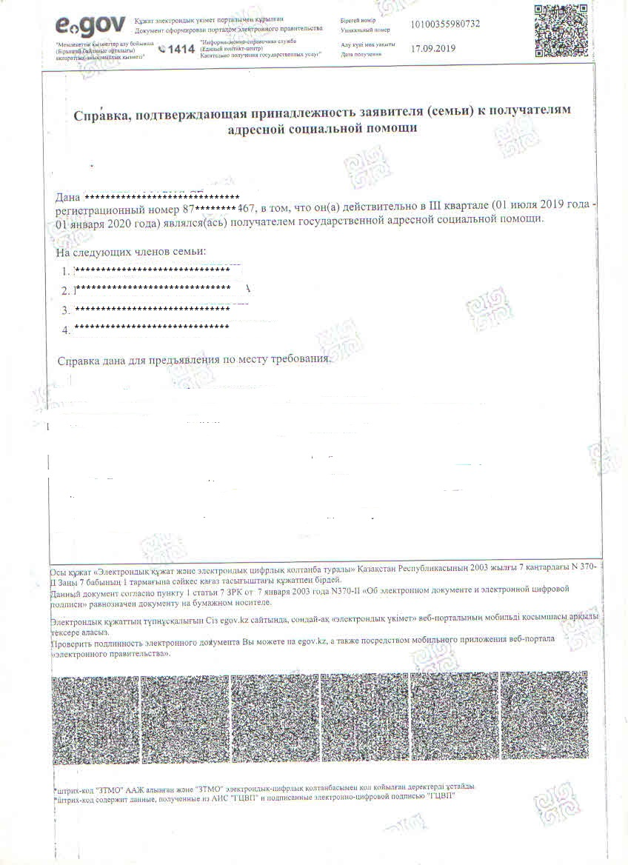
Перечень документов необходимых для оказания государственной услуги
Категория «получатели АСП»
Документы
1.Заявление;
2.Уд.лич-ти родителя (для идентификации);
3.Свидетельство о рождении ребенка (детей) в электронной форме или его копия на бумажном носителе(при отсутствии сведений в ИС «ЗАГС»);
4.Копия св-ва о заключении или расторжении брака;
5. Копия справки, подтверждающая принадлежность услугополучателя (семьи) к получателям АСП.

Slide 7
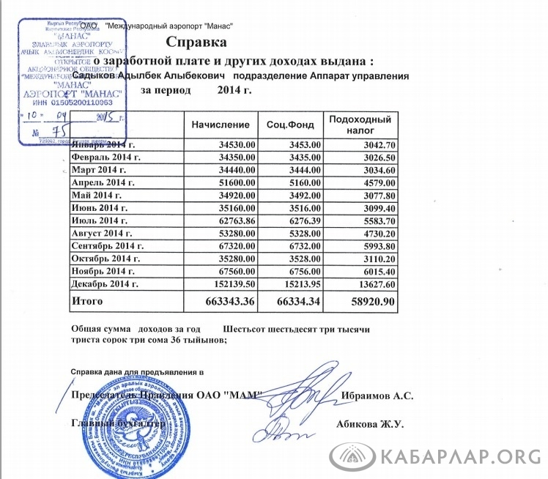
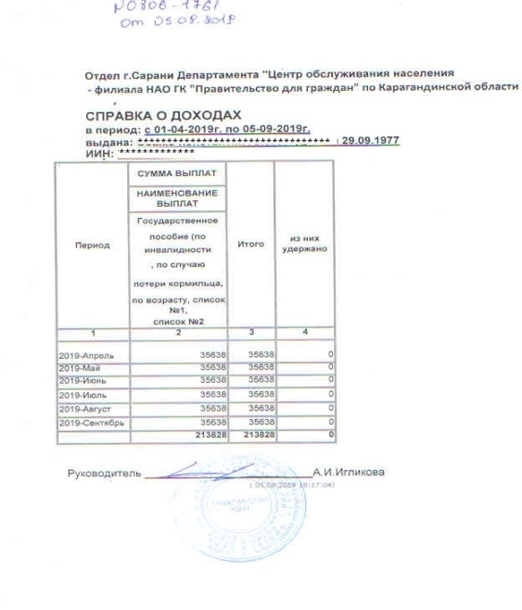
Перечень документов необходимых для оказания государственной услуги
Категория «среднедушевой доход ниже величины прожиточного минимума »
Документы
1.Заявление;
2.Уд.лич-ти родителя (для идентификации);
3.Свидетельство о рождении ребенка (детей) в электронной форме или его копия на бумажном носителе(при отсутствии сведений в ИС «ЗАГС»);
4.Копия св-ва о заключении или расторжении брака;
5. Копия документов о полученных доходах (справка о заработной плате работающих родителей или лиц их заменяющих, о доходах от предпринимательской и других видов деятельности, о доходах в виде алиментов на детей и других иждивенцев).

Slide 8
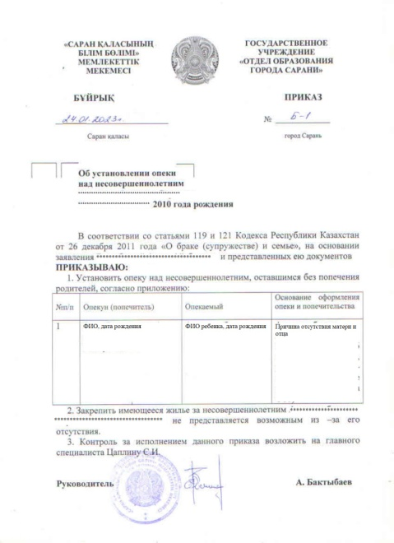
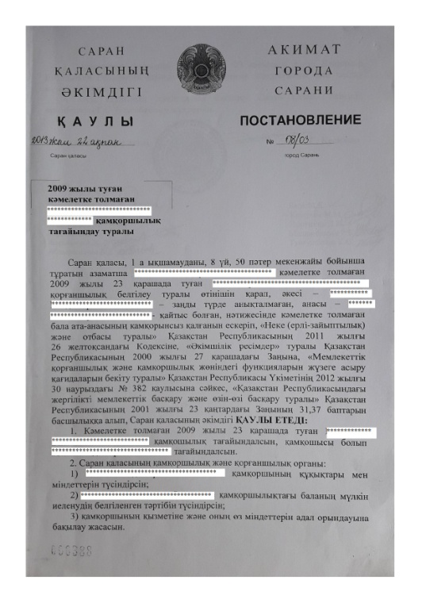
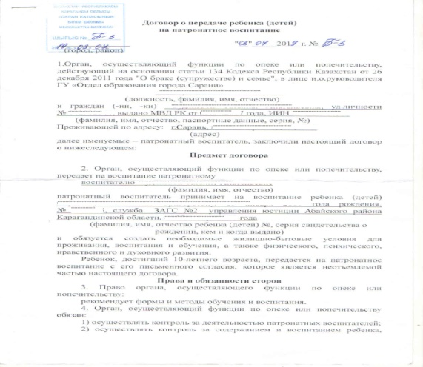
Перечень документов необходимых для оказания государственной услуги
Категория «сироты и дети, оставшиеся без попечения родителей, проживающие в семьях»
Документы
1.Заявление;
2.Уд.лич-ти родителя (для идентификации);
3.Свидетельство о рождении ребенка (детей) в электронной форме или его копия на бумажном носителе(при отсутствии сведений в ИС «ЗАГС»);
4.Копия св-ва о заключении или расторжении брака;
5. Копия решения уполномоченного органа об утверждении опеки (попечительства), патронатного воспитания (приказ или постановление об установлении опеки, договор о передаче ребенка на патронатное воспитание).

Slide 9
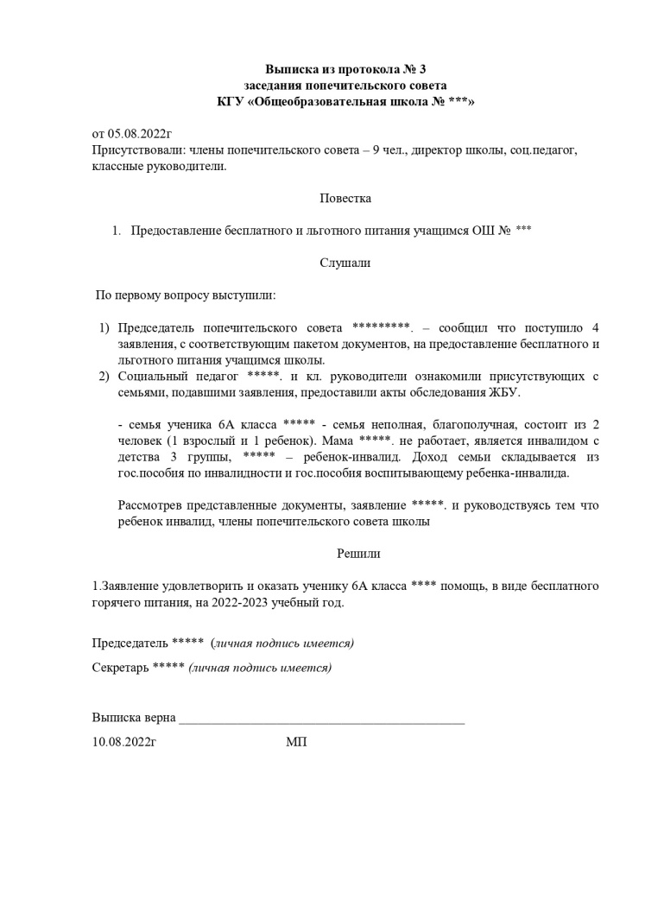
Перечень документов необходимых для оказания государственной услуги
Категория «семьи, требующие экстренной помощи в результате ЧС и иные категории обучающихся и воспитанников, определяемых попечительским советом школы»
Документы
1.Заявление;
2.Уд.лич-ти родителя (для идентификации);
3.Свидетельство о рождении ребенка (детей) в электронной форме или его копия на бумажном носителе(при отсутствии сведений в ИС «ЗАГС»);
4.Копия св-ва о заключении или расторжении брака;
5. Копия решения коллегиального органа на основании обследования материально-бытового положения семьи (выписка из протокола заседания попечительского совета).

